Slide 1
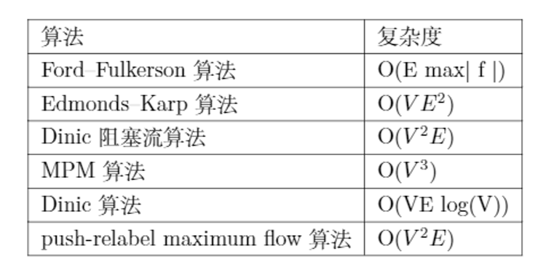
最大流问题
本次我们一共实验了三个算法：
Edmonds–Karp算法
Dinic算法
push-relabel maximum flow算法
https://zh.wikipedia.org/wiki/%E6%9C%80%E5%A4%A7%E6%B5%81%E9%97%AE%E9%A2%98

Slide 2
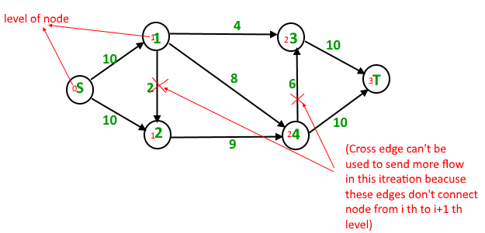
Dinic算法
Dinic 算法在Edmonds-Karp算法的基础上进行了优化，其时间复杂度为 O(V^2*E)。Dinic 在找增广路的时也是找最短增广路, 但与 EK 算法不同的是 Dinic 算法并不是每次 bfs 只找一个增广路，他会首先通过一次 bfs 为所有点添加一个标号，构成一个层次图，然后在层次图中寻找增广路进行更新。
路径s – 1 – 3 – t上有4个流量单位。 路径s – 1 – 4 – t上有6个流量单位。 路径s – 2 – 4 – t上有4个流量单位。 总流量=总流量+ 4 + 6 + 4 = 14
一轮迭代后，残差图变为以下。
参考资料： https://www.geeksforgeeks.org/dinics-algorithm-maximum-flow/
Notes:
比如这里一开始，流均为0，在残差网络中从源点开始BFS。使用级别来阻塞流（意味着每个流路径的级别都应为0、1、2、3）。我们一起发送三个流。与我们一次发送一个流的Edmond Karp相比，这是优化的地方。

Slide 3
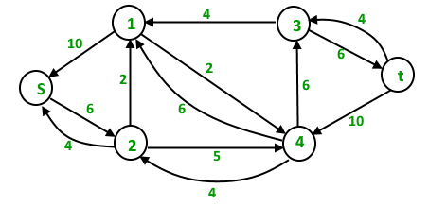
https://www.geeksforgeeks.org/dinics-algorithm-maximum-flow/
Notes:
我们使用上述修改后的残差图的BFS为所有节点分配新级别。我们还检查是否有更多流量

Slide 4
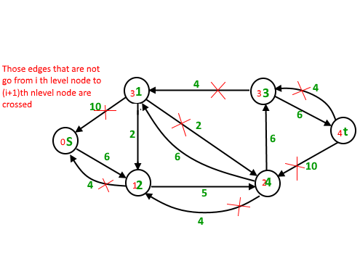

Slide 5
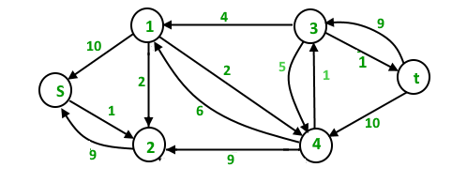
Notes:
我们运行BFS并创建一个级别图。我们还会检查是否有更多流量，并仅在可能的情况下进行。这次残差图中没有st路径，因此我们终止了算法。

Slide 6
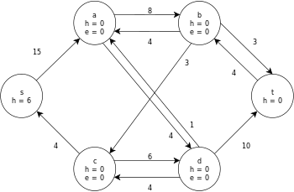
push-relable算法
压入和重标记算法(push-relable) 与Ford-Fulkerson方法不同，压入和重标记算法不是检查整个残留网络来找出增广路径，而是每次仅对一个顶点进行操作，并且仅检查残留网络中该顶点的相邻顶点。
Notes:
从源点出发先把所有的从源点出发的边都填满，然后依次对h最低但是e不等于0的做操作

Slide 7
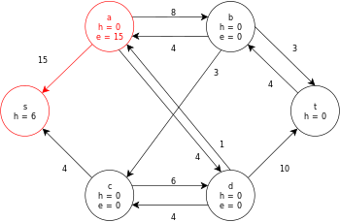

Slide 8
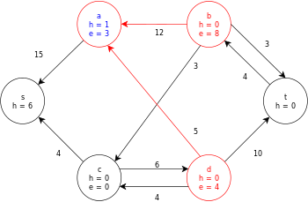

Slide 9
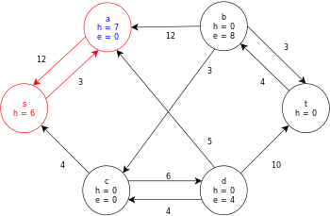

Slide 10
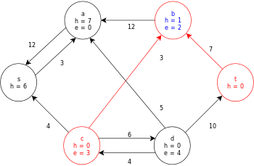

Slide 11
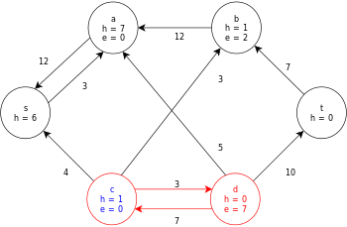

Slide 12
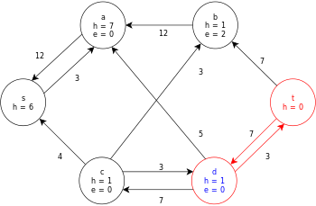

Slide 13
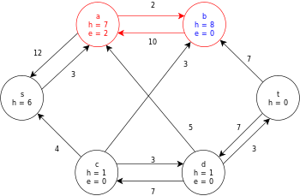

Slide 14
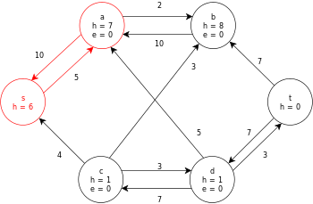

Slide 15
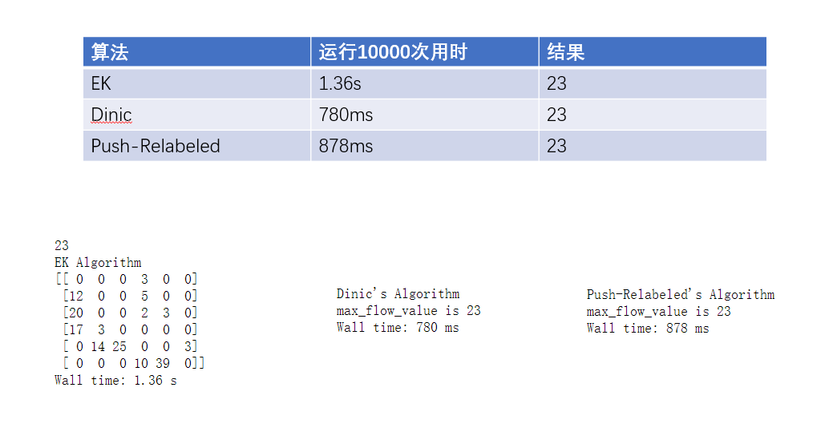
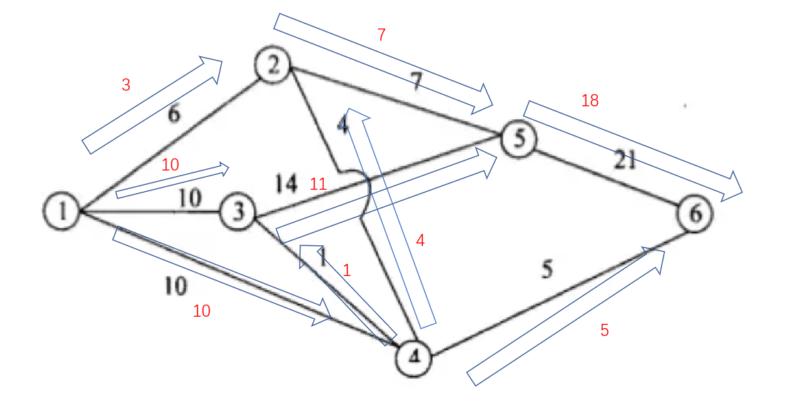

Slide 16
无线传感器网络的覆盖问题
直接贪心
最临近贪心
遗传算法(改)

Slide 17
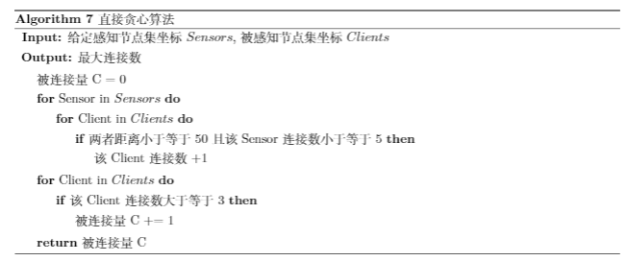
直接贪心
贪心算法是一个非常容易想到的做法，我们直接对每个传感器要求连接最多数量的Client，该算法的伪代码如下所示：

Slide 18
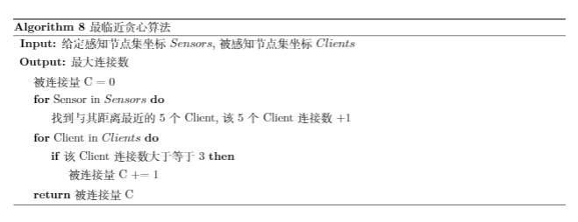
最临近贪心
从题目所给的条件我们可以看出，对于该问题来说，每一个传感器距离为r的地方出现一个client的概率和r有关，且与r呈正相关，因此一个直觉的想法是，每个传感器应该去连接和他最近的节点。

Slide 19
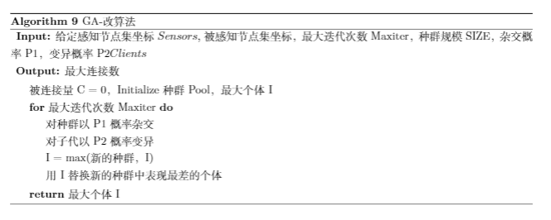
遗传算法(改)
在本问题中，相较于一般的问题，由于我们已经可以计算得到所有的Sensor和所有的Client的坐标，因此我们不再需要对所有的可能连接做启发式做法，而只需要对可供连接数量超过5个的传感器进行启发式优化。因此我们从遗传算法出发，设计了GA-改算法，该算法的伪代码如下所示：

Slide 20
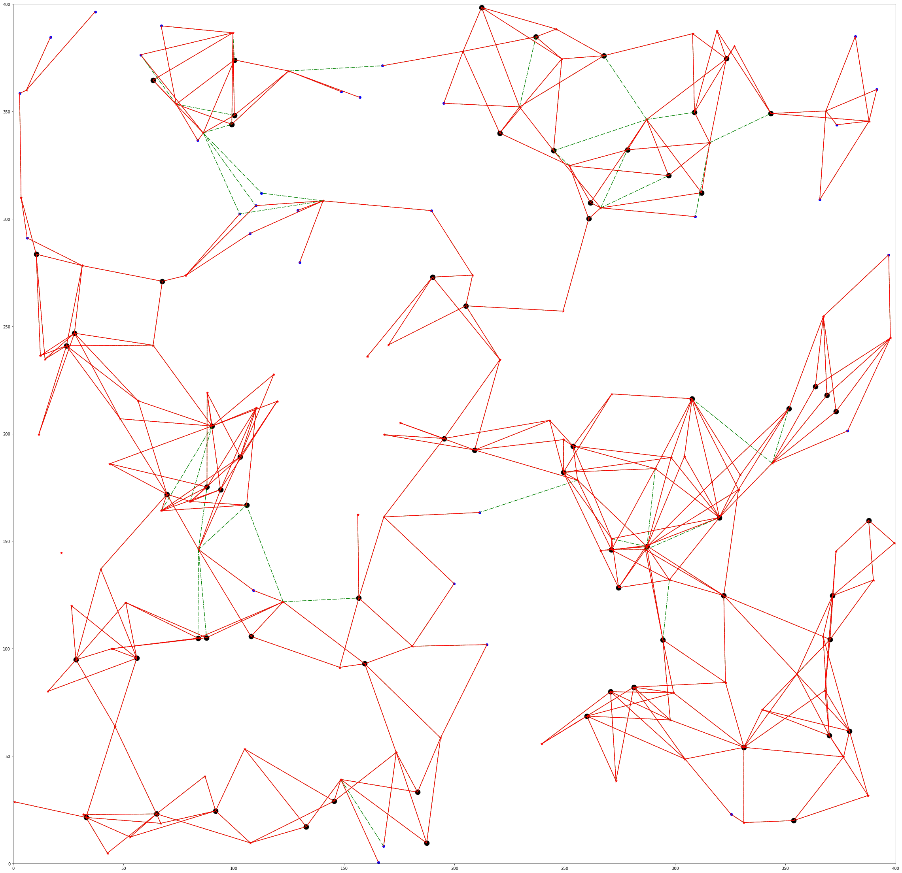

Slide 21
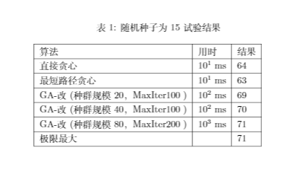
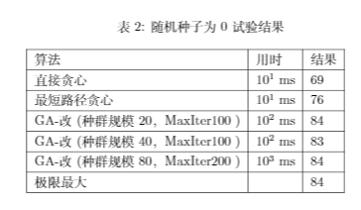

Slide 22
